Slide 1

Para. Acércate. Actúa.
CAMPAÑA DE LAS PERSONAS SIN HOGAR
DOMINGO, 26 DE OCTUBRE DE 2025

Slide 2
Emociones, derechos, sueños...
“Sin hogar, pero con sueños, con dignidad, derechos, emociones…”. Por eso hablamos de los derechos que tienen las personas sin hogar, de las emociones que sienten y de cómo recuperar sus sueños.

Slide 3




Objetivos de la Campaña
Sensibilizar
Denunciar
Invitar a adoptar una mirada de dignidad y derechos humanos que facilite la comprensión de estas personas.
Cuestionar el modelo socioeconómico generador de descarte y expulsiones que impacta a las personas más vulnerables.
Proporcionar Herramientas
Llamada a la Acción
Para animación, sensibilización, denuncia e incidencia en colegios, grupos, parroquias y comunidades.
Lograr respuestas ciudadanas a través de la empatía, movilización y participación activa.

Slide 4
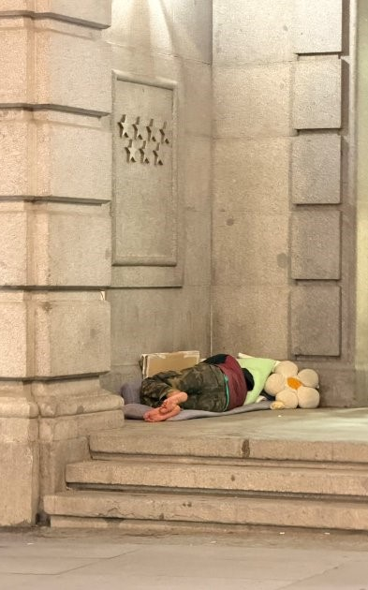
La realidad en cifras
33.758
55,7%
Personas sin hogar atendidas
Aumento
respecto a 2022 (INE, 2025)
Personas mayores de 18 años se alojaron diariamente en centros de atención.
Las causas son múltiples: migración forzada (28,8%), pérdida de empleo (26,8%), desahucios (16,1%). El 59,6% presenta síntomas depresivos.
Las personas migrantes es una de las principales causas de sinhogarismo que se atiende, y los centros que atienden a este colectivo han aumentado su capacidad.
Alrededor del 60 % de las personas sin hogar ‘sueña’ con recuperar su red de apoyo para salir de la exclusión.
Datos de la Encuesta de centros y servicios de atención a las personas sin hogar 2024 (publicada en septiembre de 2025)

Slide 5
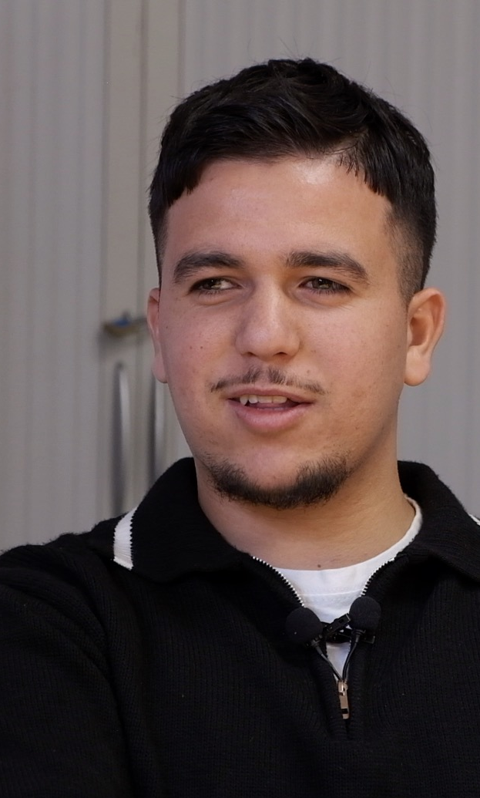
Causas del Sinhogarismo
POR QUÉ SE TRUNCAN LOS SUEÑOS
Las personas acompañadas por Cáritas identifican múltiples factores que desencadenan su situación actual.
Estructurales
Desempleo, precariedad laboral, bajos ingresos y aumento del coste de vivienda
“No encontrar un trabajo, eso es muy frustrante”.
“Si no tienes una nómina, no sirve de nada, aunque ahorre dinero con los trabajos que hago, nada, no me vale para alquilar”.
Institucionales
Falta de políticas adecuadas, insuficiencia de ayudas sociales y burocracia complicada
“Me dicen “tienes quince días para dejar el centro de acogida, buscar casa y empleo”; y así perdí el techo que tenía”. “La residencia no viene con un hogar, viene con un tiempo corto y limitado para ordenar tu vida”.

Slide 6
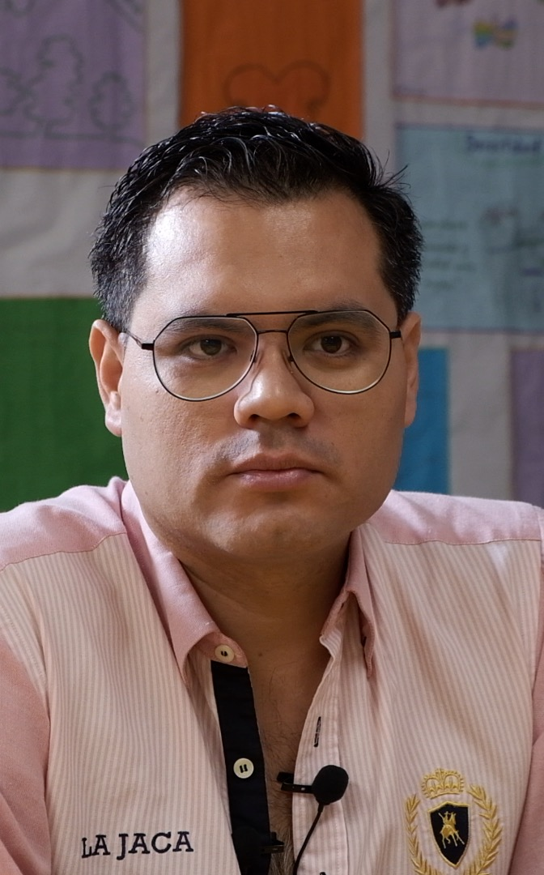
Causas del Sinhogarismo
POR QUÉ SE TRUNCAN LOS SUEÑOS
Relacionales
Aislamiento social, conflictos familiares y violencia de género
“No le importas a nadie”.
Personales
Discapacidad, problemas de salud mental, adicciones, bajo nivel educativo
“Por malas decisiones, por orgullo, puede ser… no lo sé”. Marisa era una mujer que tenía “una vida acomodada, tranquila, segura, con una familia normal, mi marido y mi hijo, y mi hermana; pero he pasado como en un sueño, de la noche a la mañana, a perderlo todo”.

Slide 7
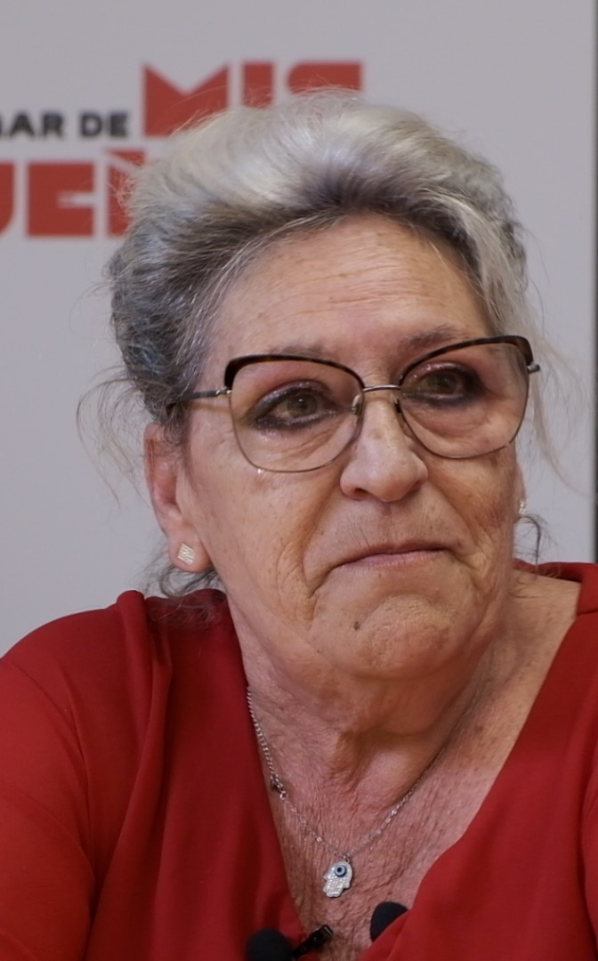
Qué emociones se generan
Frustración, la soledad, pérdida de autoestima... Así se llega a sentir que se pierde la dignidad.
“Nada me cuadraba, no sabía si estaba dolida, herida, no sabía cómo había llegado a esa situación”.
“Me he sentido ausente conmigo mismo, fui perdiendo la autoestima”.
“Sientes que no has hecho lo suficiente, que a lo mejor algo en ti que no está bien”

Slide 8
Qué derechos se vulneran
1
2
3
Vivienda Adecuada
Trabajo Decente
Salud Física y Mental
Desprotección ante la ley. Imposibilidad de acceder a alojamiento digno y seguro.
Precariedad laboral, economía sumergida, chantajes. Sin hogar, sin empleo estable.
Falta de empadronamiento, imposibilidad de seguir tratamientos, deterioro acelerado.
4
5
6
Buena Administración
Participación Social
Protección Social
Barreras burocráticas, dificultades de empadronamiento, lentitud en respuestas.
Aislamiento, desarraigo, desvinculación. Personas sin comunidad, sin red de apoyo.
Solo el 32,6% recibe prestaciones. El 29,9% no tiene ninguna fuente de ingresos.
7
Intimidad
Vida expuesta, sin privacidad, víctimas de delitos de odio. El 47% sufre aporofobia.

Slide 9
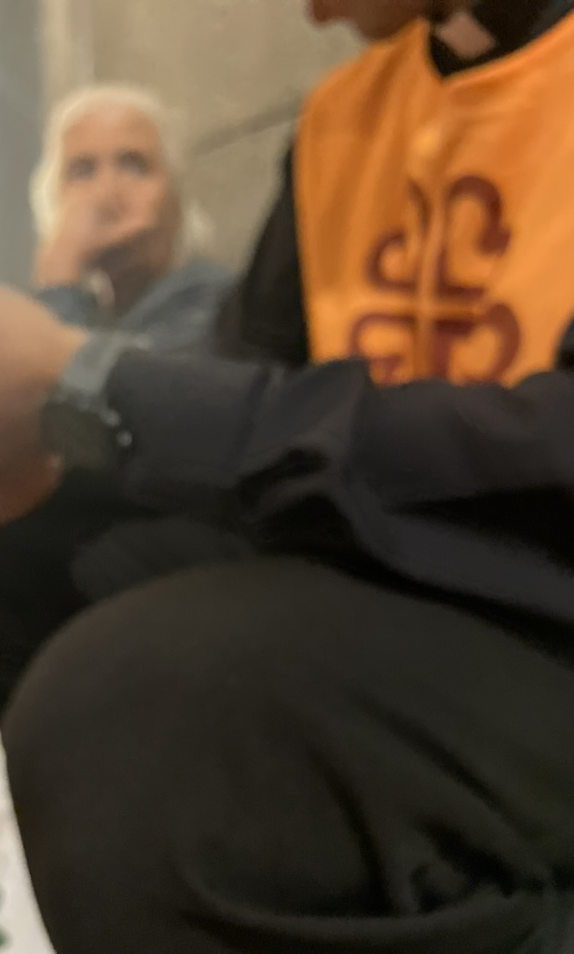
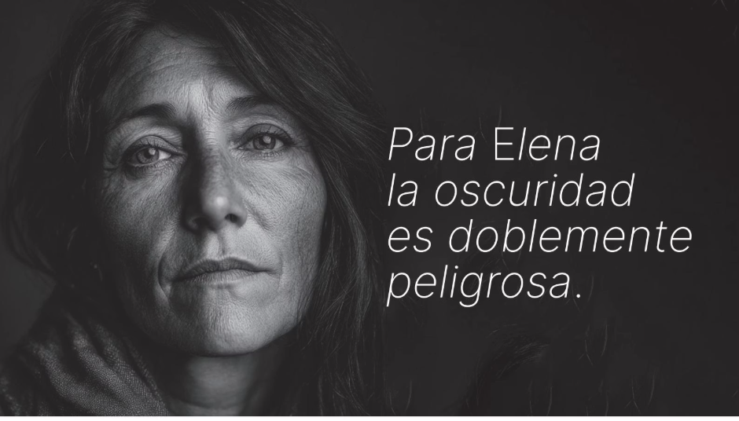
Mujeres Sin Hogar:
Realidad Específica
20% de personas sin hogar son mujeres
Sinhogarismo oculto: viviendas inseguras, violencia machista
Mayor vulnerabilidad económica y laboral
Elena camina despacio, como quien lleva muchas heridas que no se ven. Duerme con un ojo abierto, porque la oscuridad es doblemente peligrosa para las mujeres.
Víctimas de violencia física y emocional
Doble estigma: sin hogar y mujer
Necesitan espacios seguros, recursos específicos y perspectiva de género en la intervención.

Slide 10
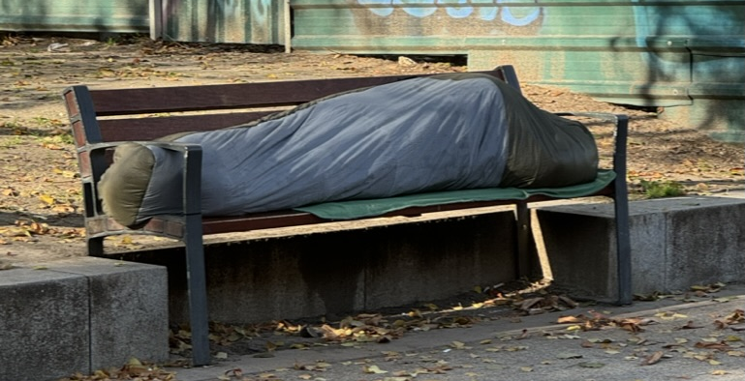



Lo Que Necesito de Ti, de la Comunidad, de la Sociedad
De Ti: Que Me Veas
De la Comunidad: Refuerza Mis Vínculos
De la Sociedad: Cariño y Amor
Evita generalizar y prejuicios. Atiéndeme sin juzgar. No me hagas único responsable de mi situación.
"Necesito cariño y amor, con eso me conformo."
Ofréceme apoyo, fraternidad, integración en grupos donde pueda compartir experiencias y construir relaciones significativas.
No me rechaces, no me etiquetes, dame una oportunidad. Cambia tu mirada.
"En vez de darme un café, tómatelo conmigo y conversamos."
Denuncia conmigo los derechos vulnerados.

Slide 11
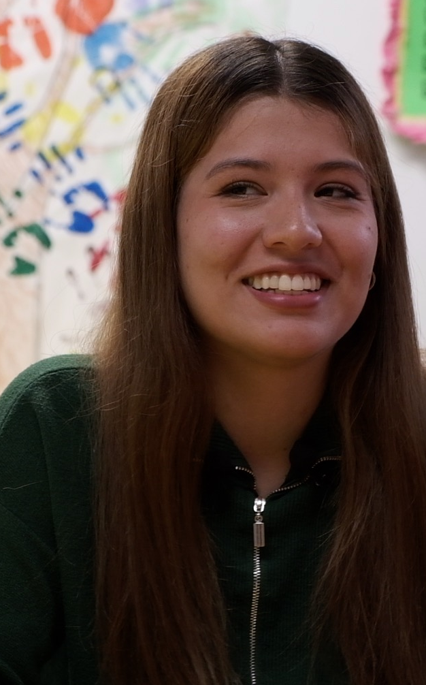
Cómo recuperar los sueños
La salida, recuperar esos sueños pasa por recuperar dignidad y derechos.
Esos sueños casi siempre vinculados con las redes de apoyo, los afectos. No hay hogar sin redes de apoyo.
“Ese lugar donde te sientes comprendido, donde te dan buenos consejos y donde alguien te mire y sonría, como lo hacen aquí”.
“Seguir sintiendo, seguir respirando, seguir amando, seguir llorando… donde esté bien conmigo y con mi entorno”.
“Sin mis padres no soy nada. Quiero estar con mi familia".
“Dormida o despierta, siempre sueño lo mismo: con volver a formar un hogar”.

Slide 12
Para. Acércate. Actúa.

Slide 13
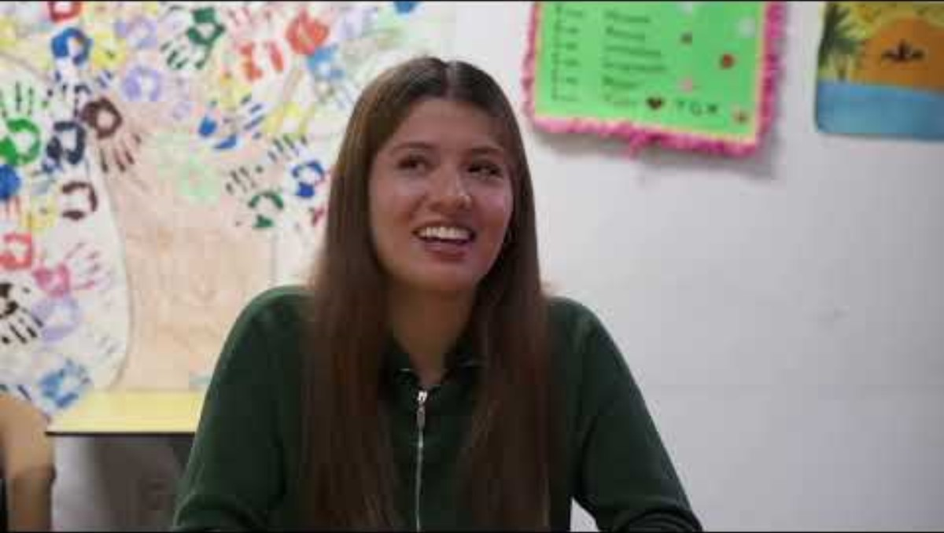
VÍDEO CAMPAÑA

Slide 14
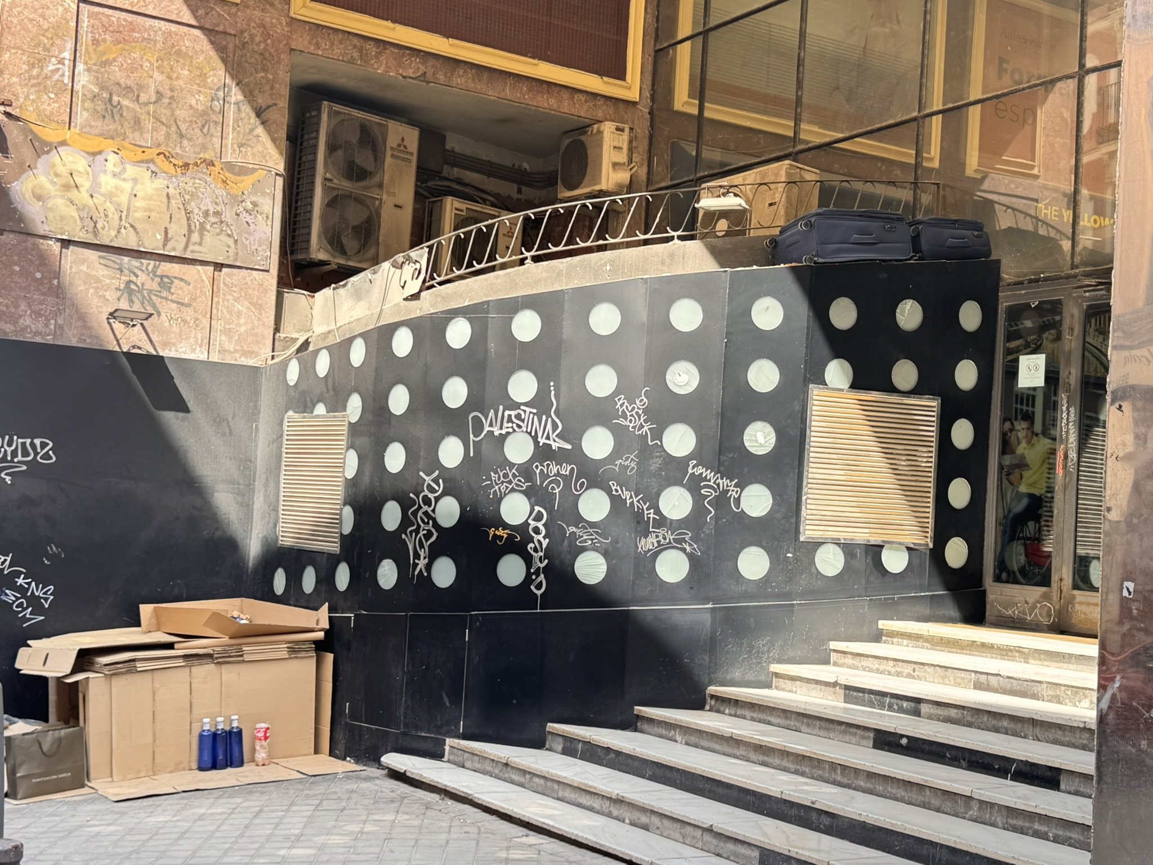

Tenemos Planes de Futuro.
"Quiero sentirme una persona normal, parte de la sociedad."
"Trabajo, viajar y conocer mundo. Autonomía, no depender de otros."
"La misma ayuda que he tenido para mí, que la puedan tener mis compañeros."
"Un trabajo, una habitación y un gato. Vivir en paz."
Duermo sobre asfalto frío, pero mis sueños siguen vivos. Y en ellos yo me sostengo.
Para. Acércate. Actúa. Porque nadie puede hacer este camino solo. Necesitamos la complicidad de otros corazones, la calidez de una comunidad que se implique, que se deje afectar, que sepa acompañar.

Slide 15
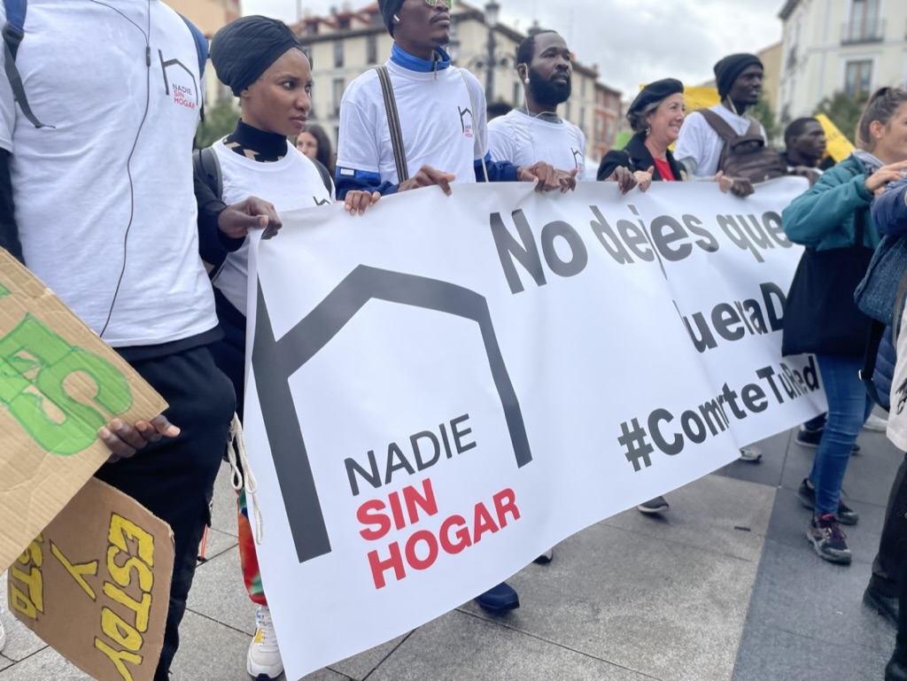
HERRAMIENTAS
PARA LA SENSIBILIZACIÓN

Slide 16




Materiales Litúrgicos y Comunitarios
Cartel Informativo
Guión litúrgico para eucaristías del 26 de octubre
Disponibles en cuatro lenguas y dos tamaños (48x68 y 38x28).
Homilía de la misa del Peregrino del Camino
Cuña de radio para difusión mediática
Dinámica y taller adaptable a diferentes grupos
Presentación PowerPoint
Formato visual para ponencias, charlas en parroquias,
centros educativos que facilita la transmisión de contenidos.
Herramientas de Sensibilización
Folleto-tríptico en cuatro lenguas con ideas clave
Folleto "Cómo huir de los prejuicios"
Manifiesto escrito por personas sin hogar
Material Audiovisual
Recopilación de artículos sobre el Camino
Vídeo
RUEDA DE PRENSA, JUEVES 23 DE OCTUBRE A LAS 10am
COMPROMISO SOLIDARIO
Guía de Campaña
"EL HOGAR DE TUS SUEÑOS" donde se puede escribir los sueños
de cada uno, y ponerlo en la entrada de los centros.
Acto a pie de calle
Merchandising Solidario
Acción conjunta con las entidades FACIAM
Jueves, 23 de octubre, marcha de Callao a Príncipe Pío
Camisetas, bolsas de tela, pegatinas con el lema "Nadie sin hogar" para mayor difusión y uso en acciones de calle.

Slide 17
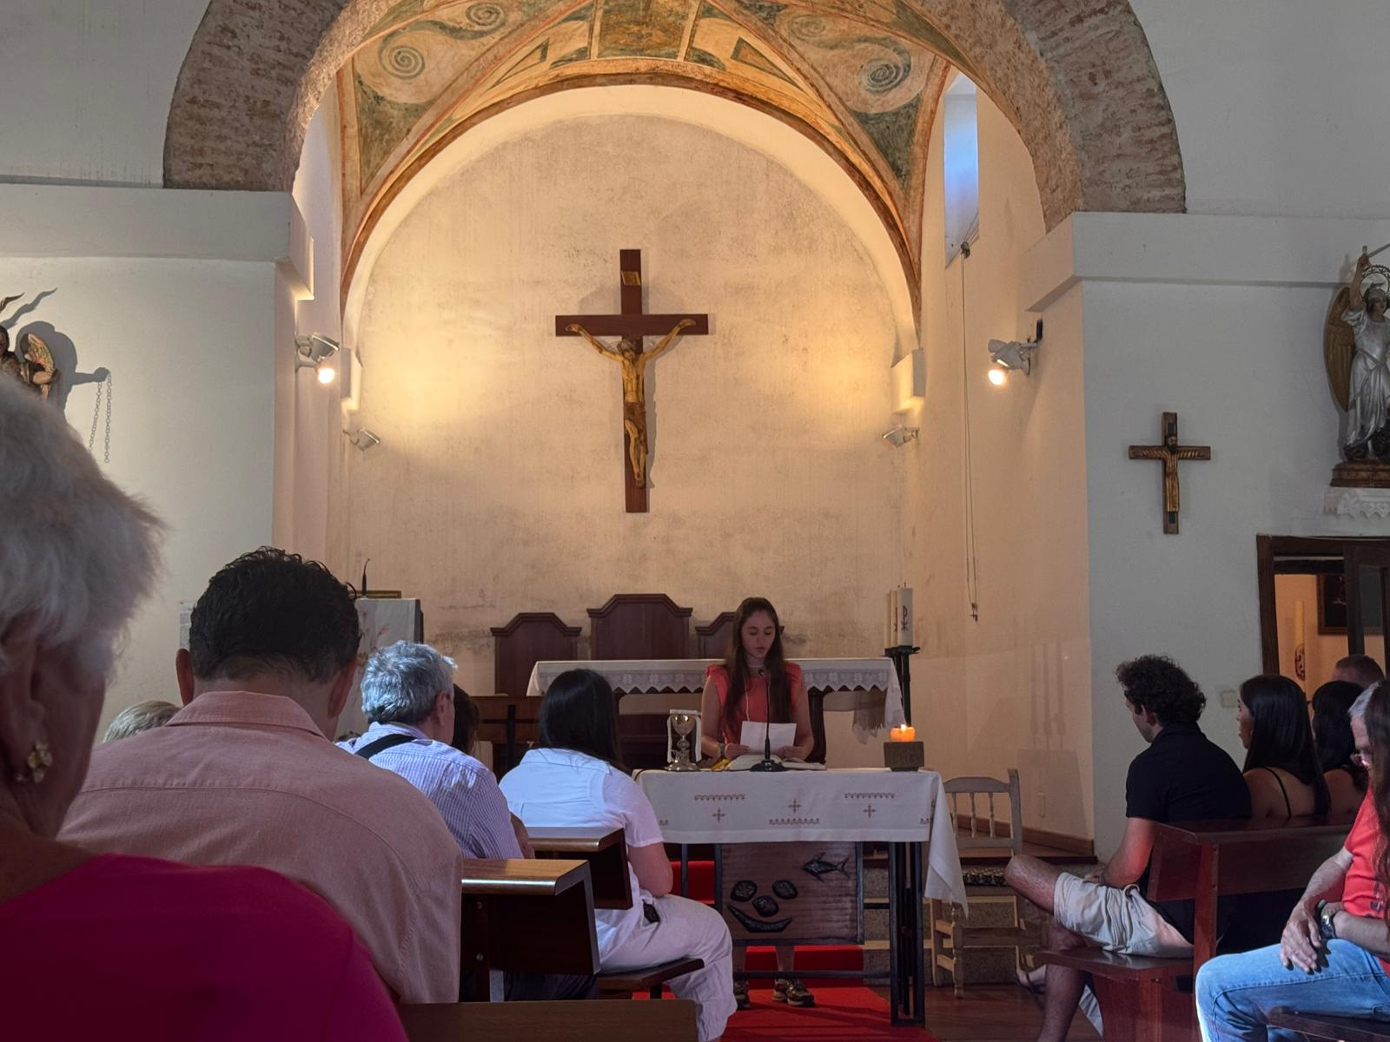
PARA LA ORACIÓN / REFLEXIÓN

Slide 18
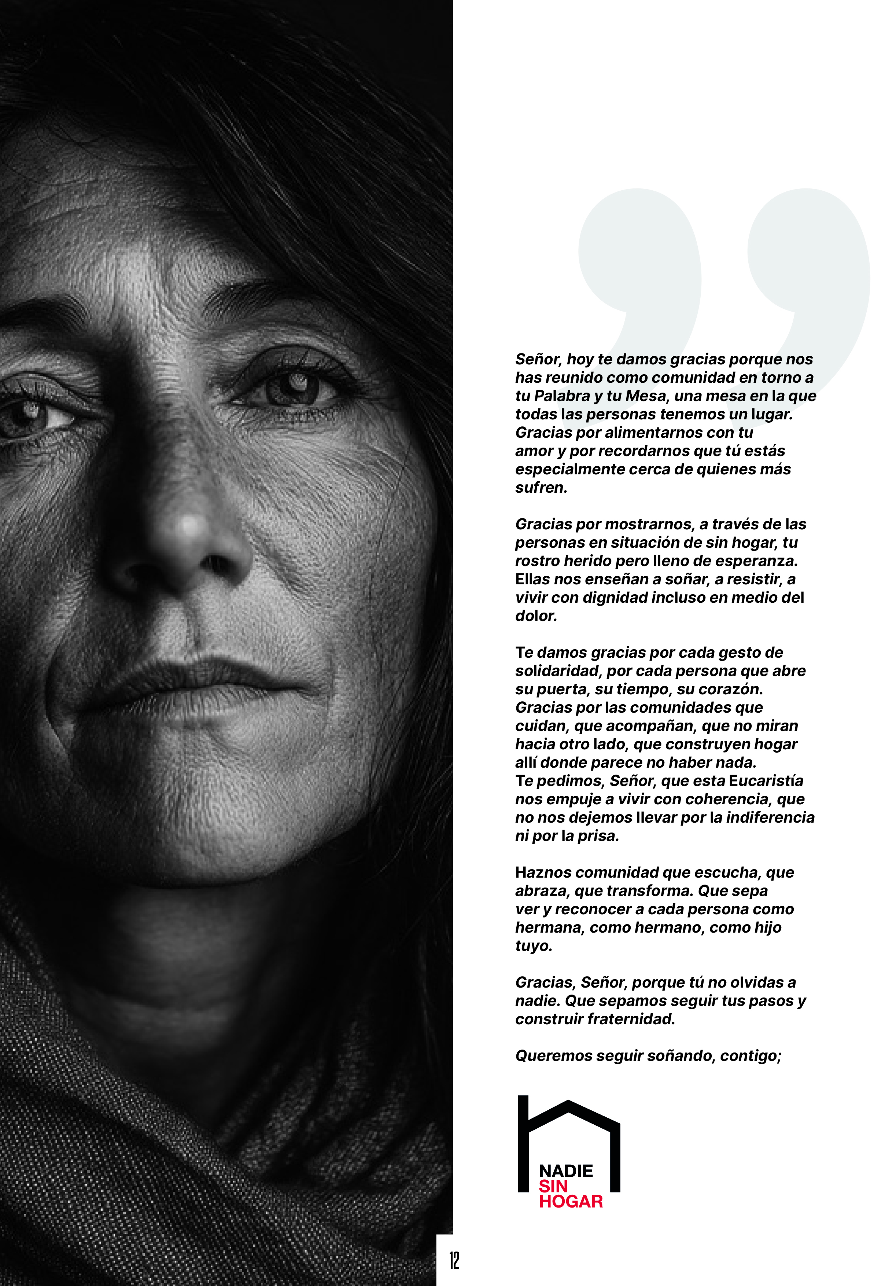
ORACIÓN

Slide 19

DINÁMICAS
Dinámica 1
Objetivo: Reflexionar sobre los momentos en que la vida se detiene y conectar con quienes han vivido el sinhogarismo.
PARA: Con un reloj parado en las manos, cada participante responde: “¿Qué ha hecho que tu vida se pare?” (Si el grupo no es de personas sin hogar, se puede añadir un testimonio real de alguien que lo haya vivido o comentar porque cree que la vida se puede parar).
ACÉRCATE: Cada persona escribe una palabra clave en un papel y la guarda en una mochila o bolsa. Luego se comparte cómo nos hemos sentido al contar o escuchar las experiencias.
ACTÚA: La mochila vuelve a circular. Cada participante saca un papel y ofrece una visión positiva o un recurso para afrontar esa situación.

Slide 20

DINÁMICAS
Dinámica 2
Objetivo: Explorar las emociones negativas y positivas, y cómo las viven también las personas sin hogar.
PARA: Colocamos sobre una mesa, impreso en unos folios, distintas imágenes de emoticonos con sentimientos negativos.
Cada persona escoge un emoticono con un sentimiento negativo y explica por qué lo ha elegido.
ACÉRCATE: Dibujar en el reverso el sentimiento positivo contrario, mostrarlo al grupo y comentar si fue fácil o difícil representarlo.
ACTÚA: En pequeños grupos se crean mensajes de WhatsApp de apoyo, con emoticonos incluidos, que se enviarían a personas sin hogar.

Slide 21

DINÁMICAS
Dinámica 3
Objetivo: Tomar conciencia de que todas las personas tienen sueños, aunque no todas tengan las mismas oportunidades para cumplirlas.
PARA:
Cada persona escribe en un post-it un sueño personal.
En otro post-it escribe un sueño que cree que puede tener una persona sin hogar.
ACÉRCATE: Se pegan en un mural o pared, creando un gran “Muro de los sueños”.
ACTÚA: El grupo observa semejanzas y diferencias: ¿cuántos sueños son comunes?, ¿qué nos dice esto sobre la dignidad y la igualdad de aspiraciones?
CIERRE:
Reflexionar juntos sobre qué podemos hacer para acercar esos sueños a la realidad.

Slide 23

Tú, Señor, eres mi esperanza (cfr Sal 71,5)
16 de noviembre de 2025, XXXIII Domingo del T.O.
PINCHA AQUÍ PARA DESCARGAR EL MENSAJE DEL PAPA

Slide 24
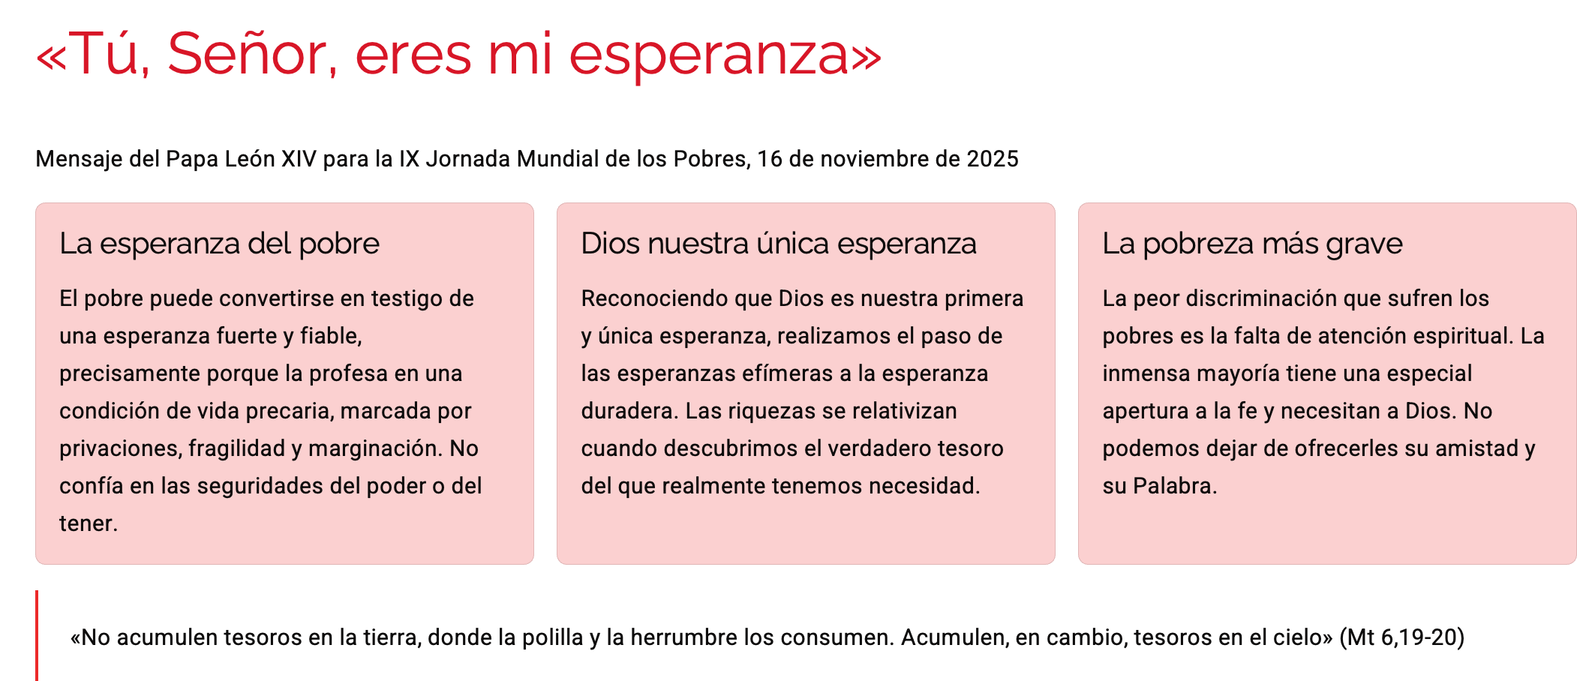

Slide 25
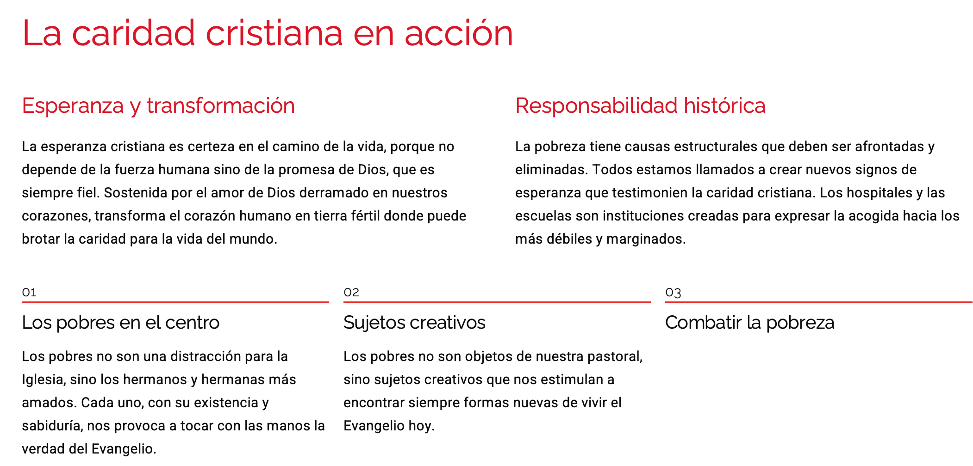

Slide 26
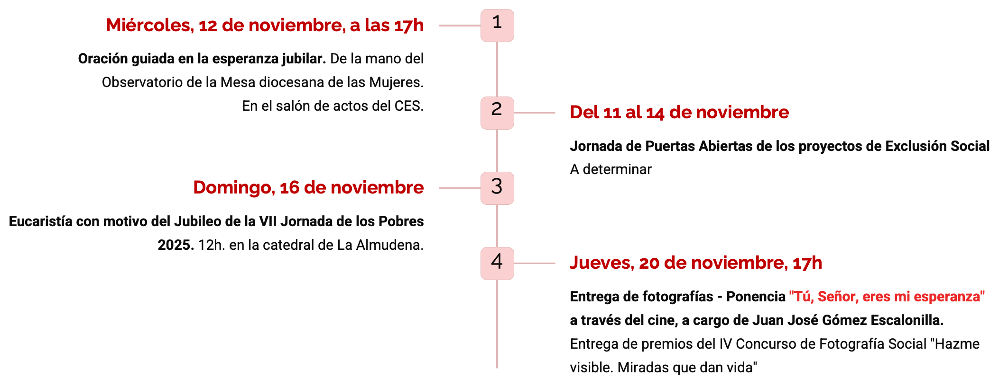
DISTINTAS ACCIONES QUE SE VAN A REALIZAR

Slide 27

IV CONCURSO
FOTOGRAFÍA SOCIAL
Miradas que dan vida
Plazo de entrega 14 de noviembre.

